Slide 1
Giới thiệu ngôn ngữ lập trình Python
Trình bày: Nguyễn Sơn Tùng

Slide 2
Nội dung chính
Các cú pháp cơ bản, khai báo dữ liệu và kiểu dữ liệu của Python Các cấu trúc lệnh phân nhánh và vòng lặp
Sử dụng hàm (function) trong Python Các cấu trúc dữ liệu của Python

Slide 3
Đặc trưng cơ bản của Python?

Slide 4
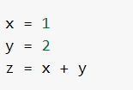

Các cú pháp cơ bản của Python
Một số đặc trưng của mã nguồn Python
Ký tự kết thúc một lệnh là \n
Ký tự ngăn cách các lệnh trên một dòng là ;

Slide 5
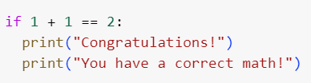
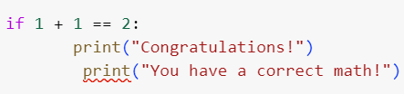
Các cú pháp cơ bản của Python
Định nghĩa một khối lệnh với Python Identation
Các lệnh thụt dòng như nhau thuộc cùng một khối lệnh
Việc thụt dòng sai gây ra lỗi biên dịch

Slide 6

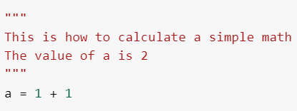
Các cú pháp cơ bản của Python
Định nghĩa comments trong Python
Sử dụng ký tự # để định nghĩa comment trên một dòng
Sử dụng tập ký tự nháy đôi để định nghĩa comments trên
nhiều dòng

Slide 7
Các cú pháp cơ bản của Python
Các toán tử của Python
Toán tử toán học: +, -, *, /, %, **, //
Toán tử gán: =, +=, -=, *=, /=, ...
Toán tử logic: and, or, not
Toán tử so sánh: >, <, >=, <=, ==, !=
Toán tử bitwise: &, |, ^, ~, <<, >>
Các toán tử khác: in, not in, is, not is, ...

Slide 8
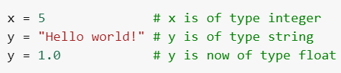

Cách khai báo dữ liệu trong Python
Dữ liệu được lưu trữ trong các biến (variables)
Khai báo biến không cần định nghĩa kiểu dữ liệu
Cho phép ép kiểu dữ liệu mong muốn

Slide 9

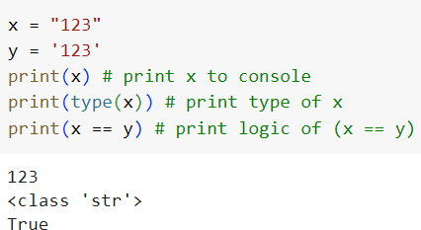
Cách khai báo dữ liệu trong Python
Dữ liệu được lưu trữ trong các biến (variables)
Cho phép gán dữ liệu nhiều biến trên một dòng
Một số xử lý khác với biến

Slide 10










Các kiểu dữ liệu trong Python
Numeric
Dictionary
Boolean
Set
Sequence

Slide 11
Cấu trúc phân nhánh và vòng lặp của Python?

Slide 12
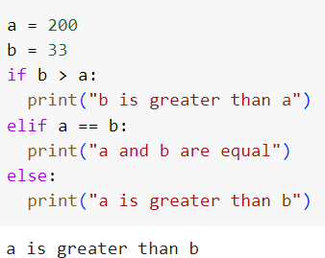
Các cấu trúc phân nhánh trong Python
Cấu trúc phân nhánh theo điều kiện
Sử dụng các từ khóa if, elif, else để phân nhánh
Sử dụng từ khóa pass để kết thúc khối xử lý rẽ nhánh

Slide 13
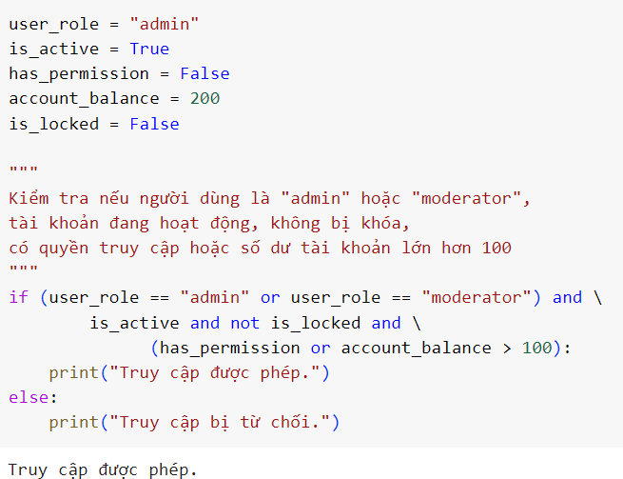
Các cấu trúc phân nhánh trong Python
Cấu trúc phân nhánh theo điều kiện
Sử dụng các từ khóa and, or, not để kết hợp biểu thức logic

Slide 14
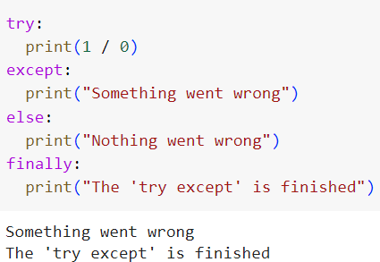
Các cấu trúc phân nhánh trong Python
Cấu trúc phân nhánh theo ngoại lệ
Sử dụng các từ khóa try, except, else, finally để phân nhánh
Sử dụng từ khóa raise để ném (throw) ra ngoại lệ cụ thể

Slide 15
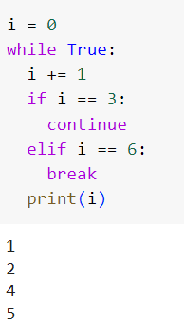
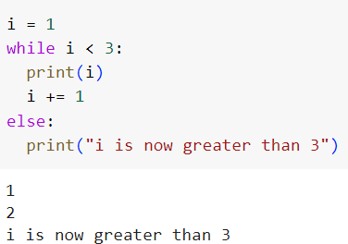
Các cấu trúc lặp trong Python
Vòng lặp while
Sử dụng các từ khóa while, break, continue, else

Slide 16
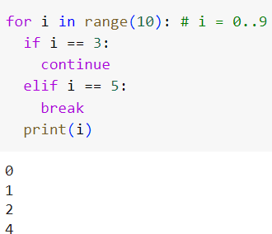
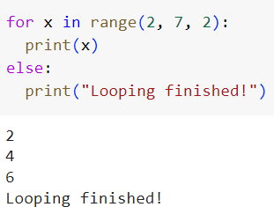
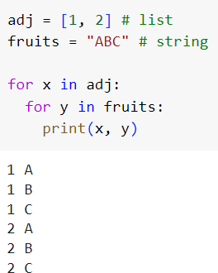
Các cấu trúc lặp trong Python
Vòng lặp for
Sử dụng các từ khóa for, break, continue, else, in, range

Slide 17
Sử dụng hàm và cấu trúc dữ liệu của Python?

Slide 18
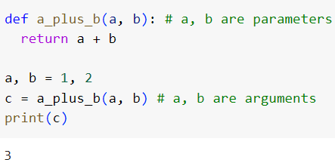
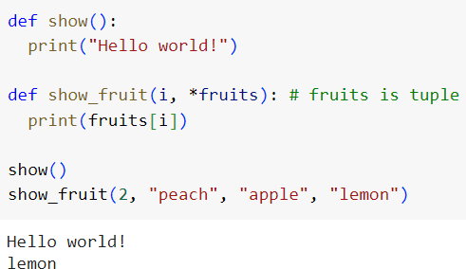
Sử dụng hàm trong Python
Định nghĩa và gọi một hàm (function)
Sử dụng từ khóa def, return

Slide 19
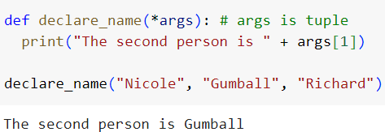
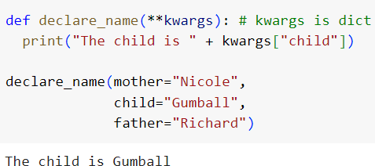
Sử dụng hàm trong Python
Arbitrary arguments và Keyword arguments
Sử dụng các ký hiệu * và **

Slide 20
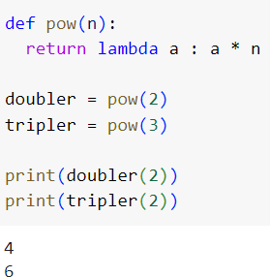
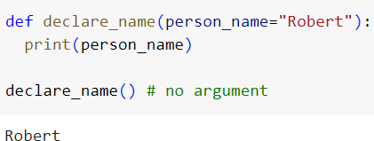
Sử dụng hàm trong Python
Tham số mặc định và hàm rút gọn (lambda function)
lambda arguments
: expression

Slide 21
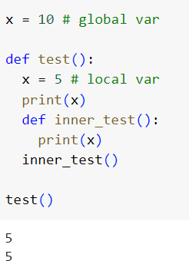
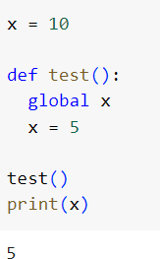
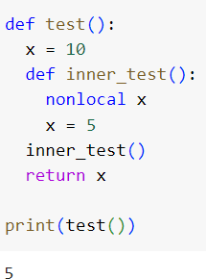
Sử dụng hàm trong Python
Phạm vi của biến đối với hàm
Biến địa phương (local) và biến toàn cục (global)

Slide 22
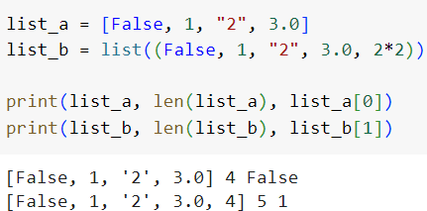
Các cấu trúc dữ liệu của Python
List trong Python
Định nghĩa một list: [, ] hoặc list()
Đánh số thứ tự từ 0
Đếm số lượng phần tử: len()

Slide 23
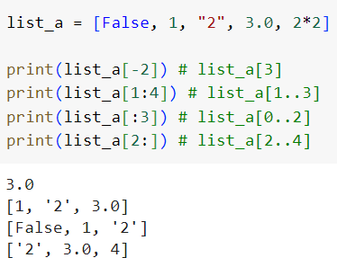
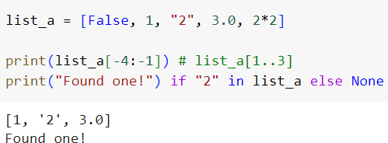
Các cấu trúc dữ liệu của Python
List trong Python
Truy cập phần tử trong list

Slide 24
Các cấu trúc dữ liệu của Python
List trong Python
Một số thao tác với list:
Thêm phần tử: append(), insert()
Xóa phần tử: remove(), pop(), del, clear()
Sửa phần tử: =
Sao chép danh sách: copy()
Sắp xếp danh sách: sort()
Ghép nối danh sách: +

Slide 25
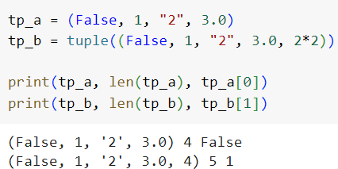
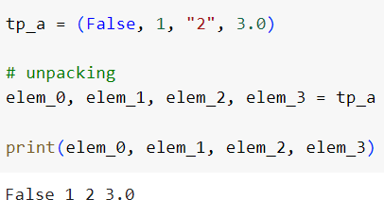
Các cấu trúc dữ liệu của Python
Tuple trong Python
Định nghĩa một tuple: (,) hoặc tuple()
Đánh số thứ tự từ 0
Đếm số lượng phần tử: len()
Cho phép unpacking

Slide 26
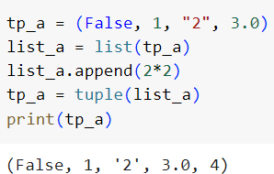
Các cấu trúc dữ liệu của Python
Tuple trong Python
Truy cập phần tử trong tuple: tương tự như list
Thao tác trên tuple:
Ghép nối tuple: +
Không thể cập nhật trực tiếp giá trị của tuple

Slide 27
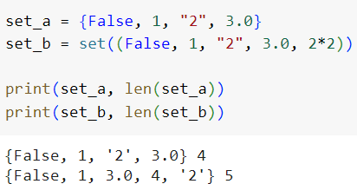
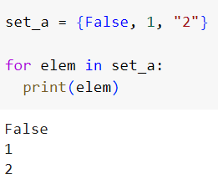
Các cấu trúc dữ liệu của Python
Set trong Python
Định nghĩa một set: {,} hoặc set()
Không đánh số thứ tự
Không cho phép trùng lặp phần tử
Đếm số lượng phần tử: len()

Slide 28
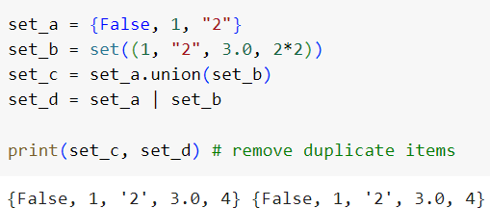
Các cấu trúc dữ liệu của Python
Set trong Python
Một số thao tác với set
Thêm phần tử: add(), update()
Xóa phần tử: remove(), discard(), pop(), clear(), del
Ghép nối set: union(), |, intersection(), &, ...

Slide 29
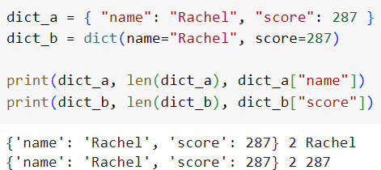
Các cấu trúc dữ liệu của Python
Dictionary trong Python
Định nghĩa một dictionary: { từ khóa: giá trị } hoặc dict()
Đánh thứ tự theo các từ khóa (keys)
Không cho phép trùng lặp phần tử
Đếm số lượng phần tử: len()

Slide 30
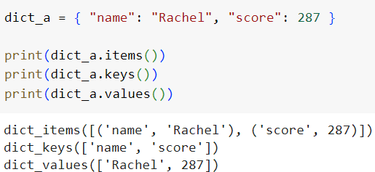
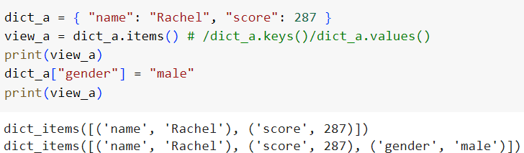
Các cấu trúc dữ liệu của Python
Dictionary trong Python
Truy cập phần tử trong dictionary

Slide 31
Các cấu trúc dữ liệu của Python
Dictionary trong Python
Một số thao tác với dictionary
Thêm phần tử: =, update()
Xóa phần tử: clear(), pop(), popitem(), del
Kiểm tra tồn tại của một key: in

Slide 32
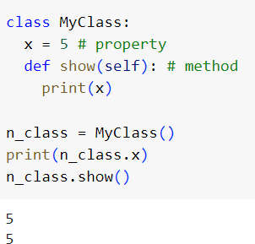
Các cấu trúc dữ liệu của Python
Class và Object trong Python
Định nghĩa một class: class
Khai báo object thuộc class: constructor

Slide 33
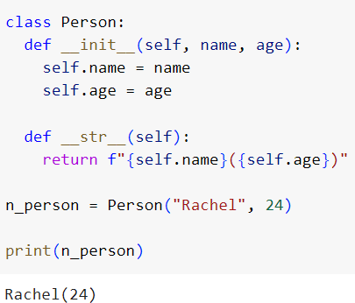
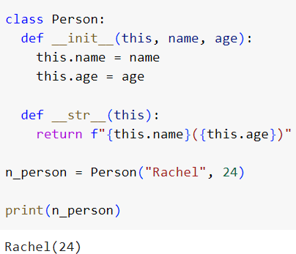
Các cấu trúc dữ liệu của Python
Class và Object trong Python
Phương thức khởi dựng (constructor): init ()
Phương thức biểu diễn (representation): str ()

Slide 34
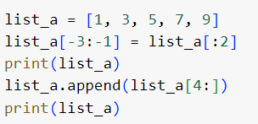
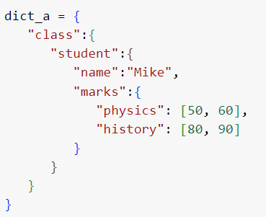
Luyện tập
Bài 3.1: Kết quả thực thi các đoạn lệnh sau?
Bài 3.2: Dòng lệnh dùng để thêm điểm 70 Physics cho Mike?

Slide 35
Những trọng tâm cần ghi nhớ của bài học?

Slide 36




Tổng quan bài học
Cú pháp đặc trưng của Python:
Kết thúc lệnh
Định nghĩa khối lệnh
Thêm comment(s)
Khai báo biến
xuống dòng
thụt lề (giống nhau)
sử dụng # hoặc nháy đôi không cần kiểu dữ liệu

Slide 37
Tổng quan bài học
Kiểu dữ liệu nguyên thủy của Python: int, float, str, (complex) Các khối lệnh phân nhánh:
Điều kiện: if..else
Ngoại lệ: try..except
Các vòng lặp: while, for (in, break, continue, range) Định nghĩa hàm: def, return

Slide 38
Tổng quan bài học
Các cấu trúc dữ liệu:
Collection:
List: [𝑙₁, 𝑙₂, …, 𝑙_{n}]
Tuple: (𝑡₁, 𝑡₂, …, 𝑡_{n})
Set: {𝑠₁, 𝑠₂, …, 𝑠_{n}}
Dictionary: { 𝑘_{i}: 𝑣_{i}, }
Lớp, đối tượng: class
thứ tự thứ tự
thứ tự thứ tự
trùng lặp trùng lặp
trùng lặp trùng lặp
init (),
cập nhật cập nhật cập nhật cập nhật
str ()
Phương thức khởi dựng, biểu diễn:
Instance của lớp: self (thường dùng)

Slide 39
Xin chân thành cảm ơn vì đã lắng nghe!

